Slide 1
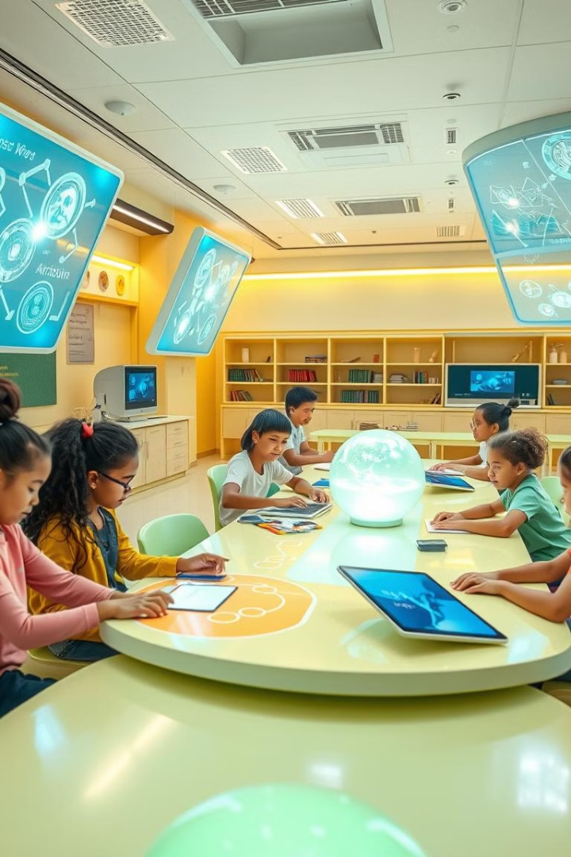

Uvod u
Dobrodošli na prezentaciju o Schoolio-u, platformi za učenje koja koristi vještačku inteligenciju za personalizirano obrazovanje.
Ela Curić
Mirnesa Čalaković Amina Memišahović
Ismihana Hasanović

Slide 2

Ključne funkcionalnosti
Prilagođeno učenje
Interaktivni sadržaj
Schoolio koristi AI za prilagođavanje sadržaja svakom učeniku na osnovu njihovih potreba i stila učenja.
Platforma nudi raznovrstan i praktičan sadržaj, uključujući školske materijale, lektire, domaće zadatke...
Praćenje aktivnosti učenika
Schoolio omogućava roditeljima uvid u aktivnosti dece, uključujući prijave na sistem preuzimanje materijala

Slide 3
Tehnološka arhitektura
Frontend
1
React i TypeScript za interaktivni i pristupačan korisnički interfejs.
2
Backend
.NET za skalabilne i sigurne API-je.
Baza podataka
3
SQL Server za efikasno čuvanje i pretragu podataka.
4
Azure Cognitive Services
AI text-to-speach funkcionalnosti i semantička pretraga.

Slide 4

Sigurnost i privatnost
Zaštita podataka
Privatnost
Transparentnost
Schoolio koristi najviše standarde sigurnosti za zaštitu podataka učenika i nastavnika.
Poštujemo privatnost korisnika i garantiramo da se podaci koriste samo u edukativne svrhe.
Korisnici imaju potpunu kontrolu nad svojim podacima i mogu ih pregledati i izbrisati u svakom trenutku.
Sigurnost i privatnost
Registraciju učenika vrše isključivo roditelji, čime se osigurava da deca ne unose lične podatke samostalno, čime se dodatno štiti njihova privatnost i bezbednost na platformi.

Slide 5




Šta nas razlikuje?
Inkluzivnost
Omogućavanje pristupa deci sa poteškoćama u vidu.
Napredna pretraga
Jedinstvena implementacija embedding tehnologije za brzo i precizno pretraživanje.
Sigurna registracija i obaveštenja roditeljima
Podrška roditeljima za praćenje aktivnosti dece.

Slide 6
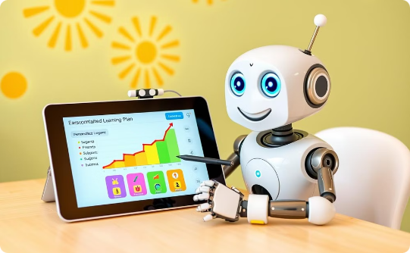


Integracija veštačke inteligencije
AI za personalizaciju
Podrška deci sa poteškoćama u vidu
Napredni sistem pretrage
AI algoritmi analiziraju podatke o učeniku i kreiraju prilagođene planove učenja, uključujući preporuke za sadržaj.
Implementacija embedding tehnologije za semantičku analizu. Pretraga na osnovu sličnosti teksta ili sadržaja u bazi.
Korišćenje Azure Cognitive Services za čitanje teksta koji deca postave. Omogućavanje jednakog pristupa obrazovnim sadržajima.

Slide 7
Prednosti korištenja Schoolio-a
Povećana motivacija
1
Personalizirano učenje pomaže učenicima da ostanu motivirani i zainteresirani za učenje.
Poboljšani rezultati
2
Interaktivni sadržaj i AI podrška pomažu u poboljšanju akademskih rezultata.
Individualni pristup
3
Schoolio se prilagođava individualnim potrebama i stilom učenja svakog učenika.

Slide 8

Zaključak i sljedeći koraci
1
2
3
Početak
Vizija budućnosti
Nikada veća sigurnost
Schoolio pruža revolucionarni pristup obrazovanju.
Dodatne AI funkcionalnosti, integracija više jezika, personalizovani sadržaji i videi. Zakazivanje i plaćanje privatnih časova putem Stripe-a, chat-botovi koji će pomoći pri učenju
Sistem ce u budućnosti biti konfigurisan da detektuje neprikladne ili nasilne reči, pružajući sigurnije okruženje za decu

Slide 9
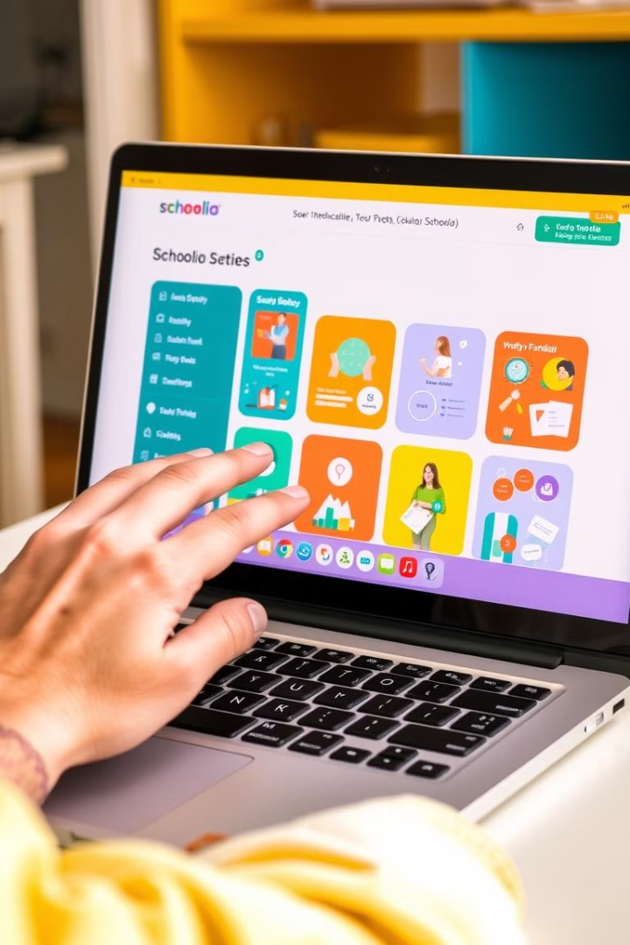
Demo aplikacije
1
Registracija i prijava.
2
Razmena školskih materijala.
3
Forum za roditelje.
4
Pretraga sadržaja uz semantičku analizu.
5
AI funkcija za čitanje teksta.

Slide 10
Hvala na pažnji!

